Slide 1
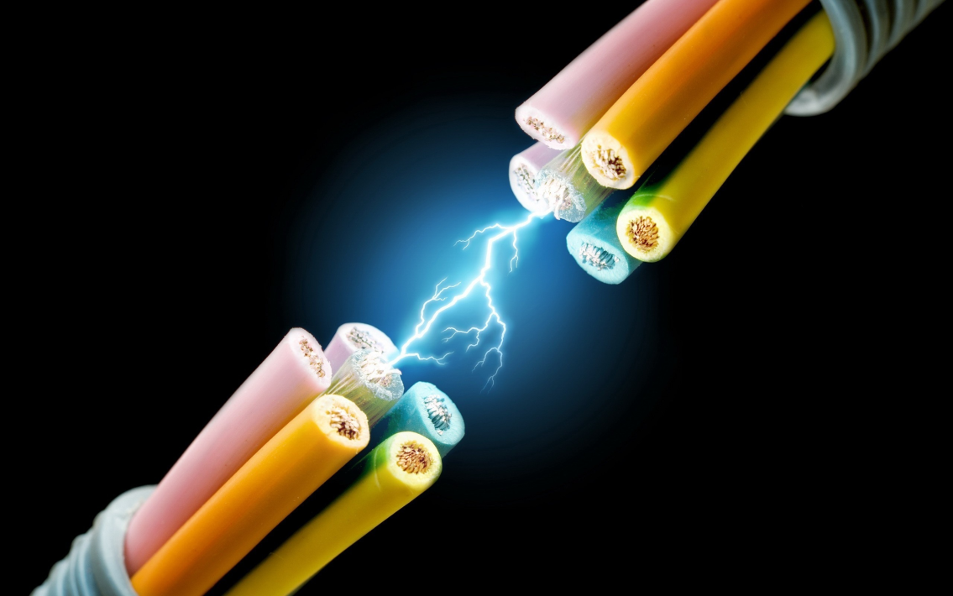
Основы электричества
Консультант: Д.А. Ветюков
Участник и руководитель проекта: Вязова Анастасия

Slide 2
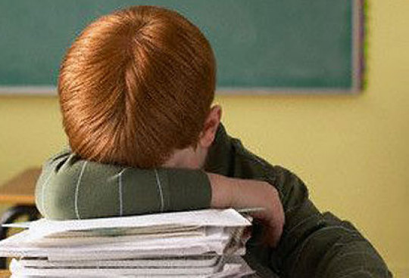
Проблема проекта: многие ученики не могут усвоить базовую информацию и начинают отставать от школьной программы.

Slide 3
Цель проекта: в игровой форме объяснить основы электричества, помочь ученикам с непонятными темами. Уделить часть Moodl для этих целей.
Аннотация

Slide 4
Задачи:
- Выбрать темы
- Придумать как их объяснить
- Расписать темы и перенести на компьютер
- Разместить тексты на сайте, придумать вопросы
- По вопросам определить доходчивость написанных текстов

Slide 5
Оценка удачности проекта:
Всего прошло тест 8 человек

